Slide 1

RAPHAËL ET HUGO
MUSICALAU
UN MAGASIN VIRTUEL DE MUSIQUE

Slide 2

RAPHAËL ET HUGO
INTRODUCTION
Pourquoi faire un magasin virtuel ?
Apprendre le C++
Apprendre la POO, en utilisant les différentes notions comme les classes et l’héritage
2

Slide 3
RAPHAËL ET HUGO
INTRODUCTION
Quels sont les objectifs du magasin ?
Pouvoir jouer différents instruments de musiques
Pouvoir lire des partitions
3

Slide 4

RAPHAËL ET HUGO
PRÉSENTATION TECHNIQUE
4

Slide 5



RAPHAËL ET HUGO
LOGICIELS
Microsoft Visual Studio
GitHub
SDL
5

Slide 6
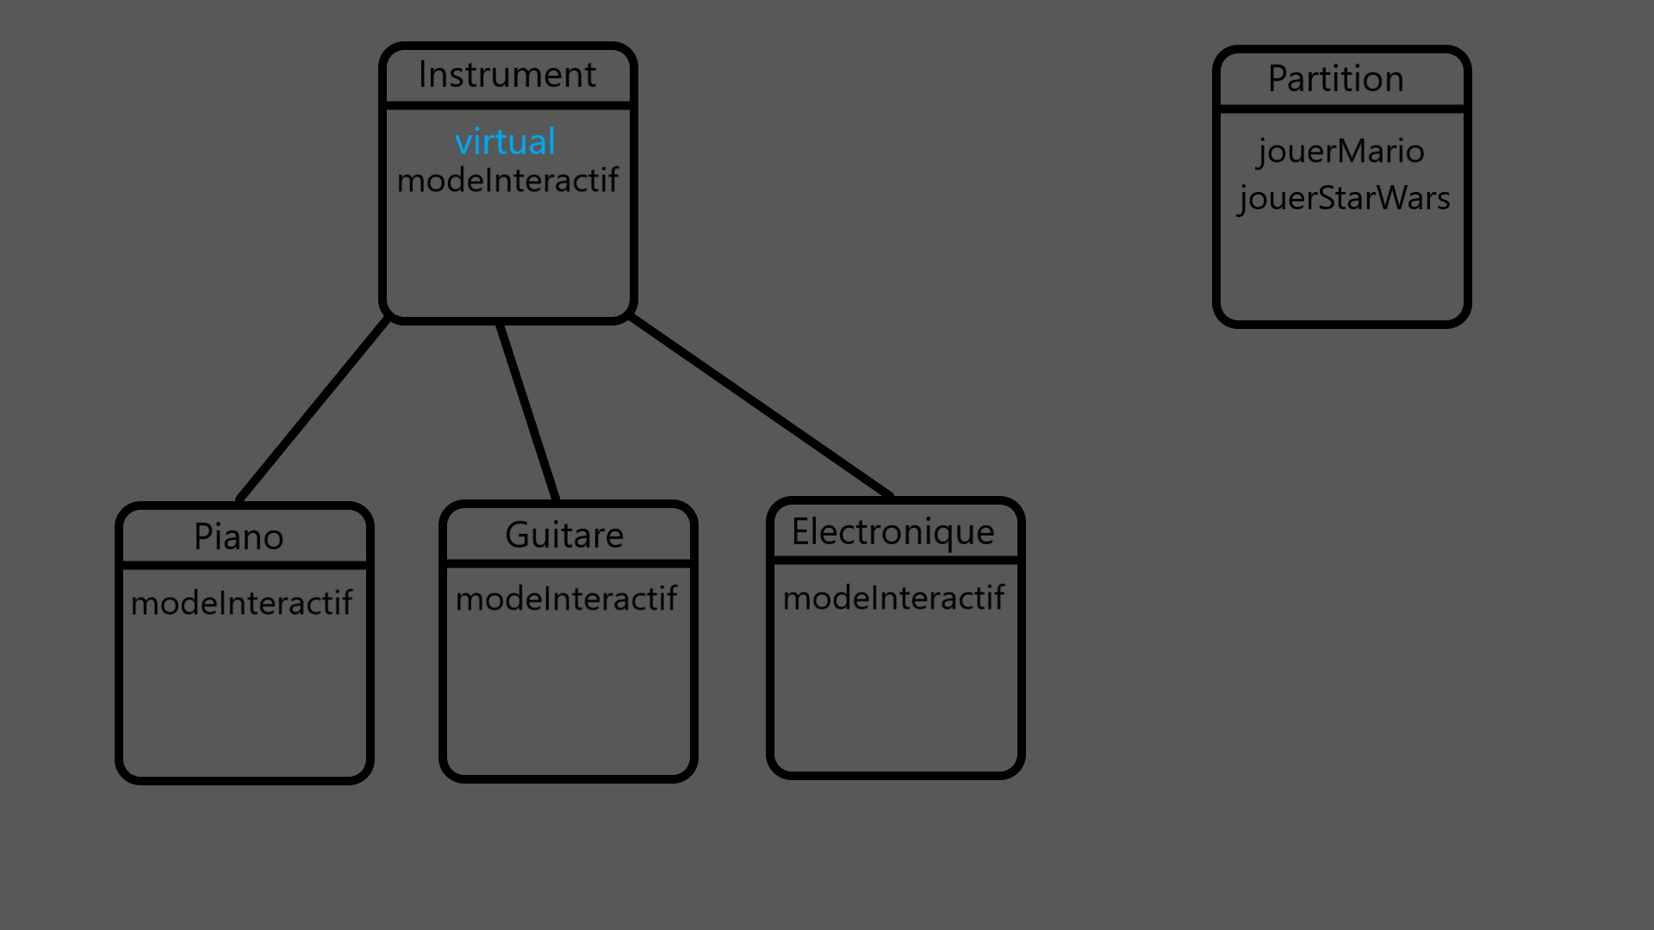
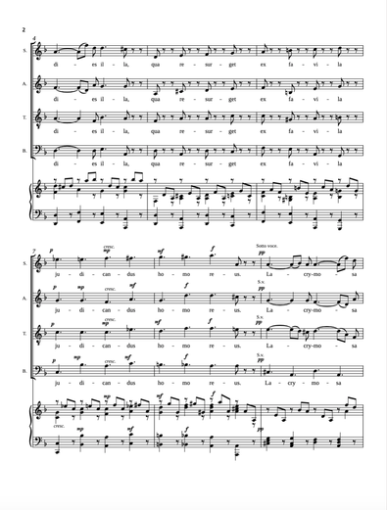
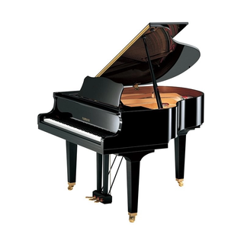
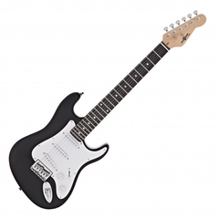
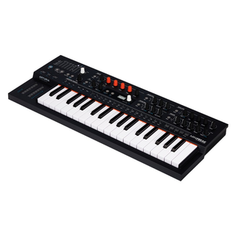

Slide 7
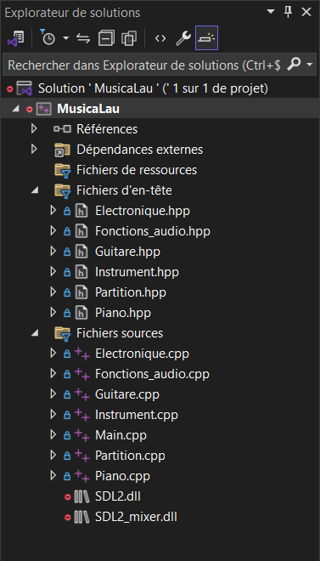

Slide 8
RAPHAËL ET HUGO
COMMENT ÇA MARCHE
Un système de menus dans le terminal où l’utilisateur à accès à différentes options
8

Slide 9
RAPHAËL ET HUGO
DÉMONSTRATION
9

Slide 10
RAPHAËL ET HUGO
RÉPARTITION DU TRAVAIL
Raphaël :
Interface confortable avec les menus
La hiérarchie des fichiers .cpp et .hpp
La hiérarchie de la classe Instrument
Création des fichiers sonores .wav
Hugo :
Implémentation de SDL
Fonctions pour lire le son
Fonctions pour générer les fréquences
Les partitions (Mario)
Git :
Raphaël qui commit
Hugo qui lui envoi ses codes
10

Slide 11
RAPHAËL ET HUGO
AMÉLIORATIONS
Ajouter davantage d’instruments ou de partitions
Pouvoir choisir un instrument sur les partitions
Faire des branches pour le Git
11

